Slide 1

THÔNG TƯ
51/2017/TT-BYT
HƯỚNG DẪN PHÒNG, CHẨN ĐOÁN VÀ XỬ TRÍ PHẢN VỆ
BỆNH VIỆN ĐA KHOA TRUNG TÂM AN GIANG

Slide 2
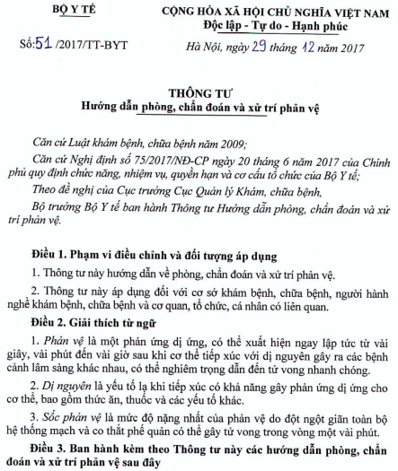
Thông tư 51/2017/TT-BYT
9 Điều
10 Phụ lục
Hiệu lực từ ngày 15/02/2018

Slide 3
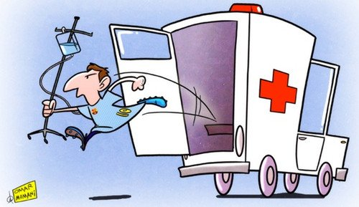
Thông tư 51/2017/TT-BYT
Điều 1. Phạm vi điều chỉnh và đối tượng áp dụng
Thông tư này hướng dẫn về phòng, chẩn đoán và xử trí phản vệ
Thông tư này áp dụng đối với cơ sở khám bệnh, chữa bệnh, người hành nghề khám bệnh, chữa bệnh và cơ quan, tổ chức, cá nhân có liên quan

Slide 4
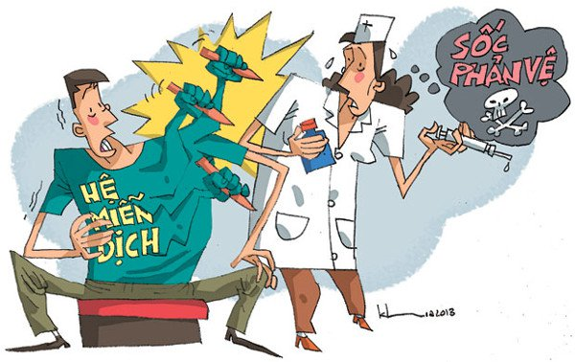
Thông tư 51/2017/TT-BYT
Điều 2. Giải thích từ ngữ
Phản vệ là một phản ứng dị ứng, có thể xuất hiện ngay lập tức từ vài giây, vài phút đến vài giờ sau khi cơ thể tiếp xúc với dị nguyên gây ra các bệnh cảnh lâm sàng khác nhau, có thể nghiêm trọng dẫn đến tử vong nhanh chóng
Dị nguyên là yếu tố lạ khi tiếp xúc có khả năng gây phản ứng dị ứng cho cơ thể, bao gồm thức ăn, thuốc và các yếu tố khác
Sốc phản vệ là mức độ nặng nhất của phản vệ do đột ngột giãn toàn bộ hệ thống mạch và co thắt phế quản có thể gây tử vong trong vòng một vài phút

Slide 5
Thông tư 51/2017/TT-BYT
Điều 3. Ban hành kèm theo Thông tư này các hướng dẫn phòng, chẩn đoán và xử trí phản vệ sau đây
Hướng dẫn chẩn đoán phản vệ tại Phụ lục I
Hướng dẫn chẩn đoán mức độ phản vệ tại Phụ lục II
Hướng dẫn xử trí cấp cứu phản vệ tại Phụ lục III
Hướng dẫn xử trí phản vệ trong 1 số trường hợp đặc biệt - Phụ lục IV
Hộp thuốc cấp cứu phản vệ và TTBYT tại Phụ lục V
Hướng dẫn khai thác tiền sử dị ứng tại Phụ lục VI
Mẫu thẻ theo dõi dị ứng tại Phụ lục VII
Hướng dẫn chỉ định làm test da tại Phụ lục VIII
Quy trình kỹ thuật test da tại Phụ lục IX
Sơ đồ chẩn đoán và xử trí phản vệ tại Phụ lục X

Slide 6
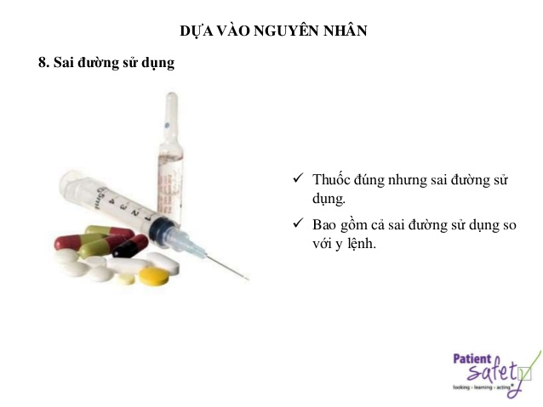
Thông tư 51/2017/TT-BYT
Điều 4. Nguyên tắc dự phòng phản vệ
Cơ sở khám bệnh, chữa bệnh, bác sĩ, nhân viên y tế phải bảo đảm các nguyên tắc dự phòng phản vệ sau đây:
Chỉ định đường dùng thuốc phù hợp nhất, chỉ tiêm khi không sử dụng được đường dùng khác
Không phải thử phản ứng cho tất cả thuốc trừ trường hợp có chỉ định của bác sĩ theo quy định tại Phụ lục VIII ban hành kèm theo Thông tư này

Slide 7
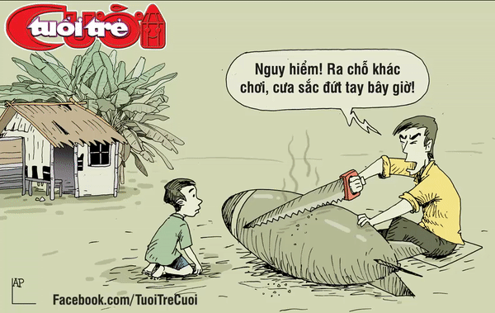
3. Không được kê đơn thuốc, chỉ định dùng thuốc hoặc dị nguyên đã biết rõ gây phản vệ cho người bệnh
  Trường hợp không có thuốc thay thế phù hợp mà cần dùng thuốc hoặc dị nguyên đã gây phản vệ cho người bệnh phải hội chẩn chuyên khoa dị ứng-miễn dịch lâm sàng hoặc do bác sĩ đã được tập huấn về phòng, chẩn đoán và xử trí phản vệ để thống nhất chỉ định và phải được sự đồng ý bằng văn bản của người bệnh hoặc đại diện hợp pháp của người bệnh
  Việc thử phản ứng trên người bệnh với thuốc hoặc dị nguyên đã từng gây dị ứng cho người bệnh phải được tiến hành tại chuyên khoa dị ứng-miễn dịch lâm sàng hoặc do các bác sĩ đã được tập huấn về phòng, chẩn đoán và xử trí phản vệ thực hiện

Slide 8
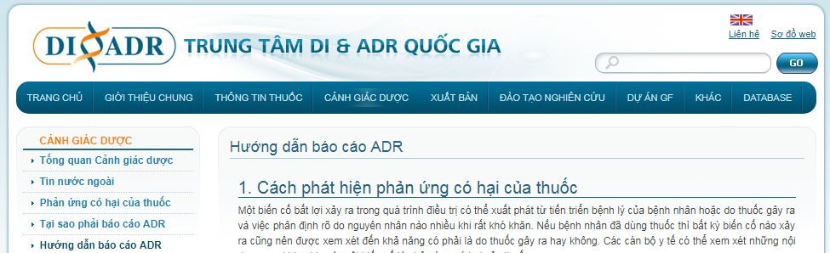
Thông tư 51/2017/TT-BYT
Điều 4. Nguyên tắc dự phòng phản vệ
4. Tất cả trường hợp phản vệ phải được báo cáo về Trung tâm Quốc gia về Thông tin Thuốc và Theo dõi phản ứng có hại của thuốc hoặc Trung tâm Khu vực Thành phố Hồ Chí Minh về Thông tin Thuốc và Theo dõi phản ứng có hại của thuốc theo mẫu báo cáo phản ứng có hại của thuốc hiện hành theo quy định tại Phụ lục V ban hành kèm theo Thông tư 22/2011/TT-BYT ngày 10 tháng 6 năm 2011 của Bộ trưởng Bộ Y tế về quy định tổ chức và hoạt động của khoa Dược bệnh viện

Slide 9

Thông tư 51/2017/TT-BYT
Điều 4. Nguyên tắc dự phòng phản vệ
5. Bác sĩ, người kê đơn thuốc hoặc nhân viên y tế khác có thẩm quyền phải khai thác kỹ tiền sử dị ứng thuốc, dị nguyên của người bệnh trước khi kê đơn thuốc hoặc chỉ định sử dụng thuốc theo quy định tại Phụ lục VI ban hành kèm theo Thông tư này. Tất cả thông tin liên quan đến dị ứng, dị nguyên phải được ghi vào sổ khám bệnh, bệnh án, giấy ra viện, giấy chuyển viện
6. Khi đã xác định được thuốc hoặc dị nguyên gây phản vệ, bác sĩ, nhân viên y tế phải cấp cho người bệnh thẻ theo dõi dị ứng ghi rõ tên thuốc hoặc dị nguyên gây dị ứng theo hướng dẫn tại Phụ lục VII ban hành kèm theo Thông tư này, giải thích kỹ và nhắc người bệnh cung cấp thông tin này cho bác sĩ, nhân viên y tế mỗi khi khám bệnh, chữa bệnh

Slide 10
Thông tư 51/2017/TT-BYT
Điều 5. Chuẩn bị, dự phòng cấp cứu phản vệ
Adrenalin là thuốc thiết yếu, quan trọng hàng đầu, sẵn có để sử dụng cấp cứu phản vệ
Nơi có sử dụng thuốc, xe tiêm phải được trang bị và sẵn sàng hộp thuốc cấp cứu phản vệ. Thành phần hộp thuốc cấp cứu phản vệ theo quy định tại mục I Phụ lục V ban hành kèm theo Thông tư này
Cơ sở khám bệnh, chữa bệnh phải có hộp thuốc cấp cứu phản vệ và trang thiết bị y tế theo quy định tại mục II Phụ lục V ban hành kèm theo Thông tư này
Bác sĩ, nhân viên y tế phải nắm vững kiến thức và thực hành được cấp cứu phản vệ theo phác đồ
Trên các phương tiện giao thông công cộng máy bay, tàu thủy, tàu hỏa, cần trang bị hộp thuốc cấp cứu phản vệ theo hướng dẫn tại mục I Phụ lục V ban hành kèm theo Thông tư này

Slide 11
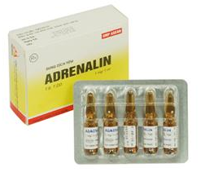
Thông tư 51/2017/TT-BYT
Điều 6. Xử trí phản vệ
Adrenalin là thuốc quan trọng hàng đầu để tiêm bắp ngay cho người bị phản vệ khi được chẩn đoán phản vệ từ độ II trở lên
Bác sĩ, y sỹ, điều dưỡng viên, hộ sinh viên, kỹ thuật viên phải xử trí cấp cứu phản vệ theo quy định tại Phụ lục III, Phụ lục IV ban hành kèm theo Thông tư này
Đối với người có tiền sử phản vệ có sẵn adrenalin mang theo người thì người bệnh hoặc người khác không phải là nhân viên y tế được phép sử dụng thuốc trong trường hợp khẩn cấp để tiêm bắp cấp cứu khi không có nhân viên y tế

Slide 12

Thông tư 51/2017/TT-BYT
Điều 7. Hiệu lực thi hành
Thông tư này có hiệu lực từ ngày 15 tháng 02 năm 2018
Thông tư số 08/1999/TT-BYT ngày 4 tháng 5 năm 1999 của Bộ trưởng Bộ Y tế về hướng dẫn phòng và cấp cứu sốc phản vệ hết hiệu lực kể từ ngày Thông tư này có hiệu lực thi hành
Điều 8. Điều khoản tham chiếu
Trong trường hợp các văn bản quy phạm pháp luật và các quy định được viện dẫn trong Thông tư này có sự thay đổi, bổ sung hoặc thay thế thì áp dụng theo văn bản quy phạm pháp luật, quy định mới

Slide 13
Thông tư 51/2017/TT-BYT
Điều 9. Trách nhiệm thi hành
Trách nhiệm của người đứng đầu, người phụ trách chuyên môn của cơ sở khám bệnh, chữa bệnh:
  Tổ chức thực hiện nghiêm Thông tư này tại cơ sở khám, chữa bệnh.
  Ban hành hướng dẫn, quy chế, quy trình cụ thể để áp dụng tại cơ sở khám bệnh, chữa bệnh trên cơ sở hướng dẫn của Thông tư này
  Đào tạo, tập huấn, phổ biến Thông tư này cho người hành nghề, nhân viên y tế thuộc cơ sở khám, chữa bệnh quản lý
Cục trưởng Cục Quản lý Khám, chữa bệnh chịu trách nhiệm tổ chức triển khai, kiểm tra, đánh giá việc thực hiện Thông tư này
Chánh Văn phòng Bộ, Chánh Thanh tra Bộ, Tổng cục trưởng, Vụ trưởng, Cục trưởng thuộc Bộ Y tế, Giám đốc Sở Y tế các tỉnh, thành phố trực thuộc Trung ương, thủ trưởng Y tế Bộ, ngành, cơ quan tổ chức, cá nhân có liên quan chịu trách nhiệm thực hiện Thông tư này
Trong quá trình thực hiện, nếu có khó khăn, vướng mắc, đề nghị các đơn vị, địa phương phản ánh kịp thời về Cục Quản lý Khám, chữa bệnh, Bộ Y tế để được hướng dẫn, xem xét và giải quyết

Slide 14
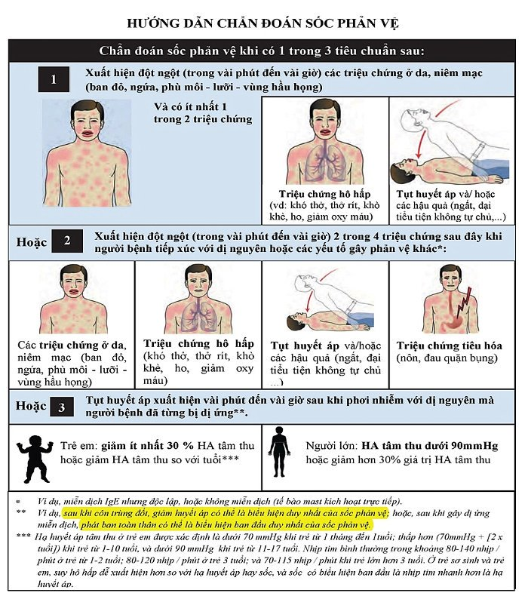
PHỤ LỤC I
HƯỚNG DẪN CHẨN ĐOÁN PHẢN VỆ
1. Triệu chứng gợi ý
Nghĩ đến phản vệ khi xuất hiện ít nhất một trong các triệu chứng sau:
Mày đay, phù mạch nhanh
Khó thở, tức ngực, thở rít
Đau bụng hoặc nôn
Tụt huyết áp hoặc ngất
Rối loạn ý thức

Slide 15
2. Các bệnh cảnh lâm sàng:
Bệnh cảnh lâm sàng 1: Các triệu chứng xuất hiện trong vài giây đến vài giờ ở da, niêm mạc (mày đay, phù mạch, ngứa...) và có ít nhất 1 trong 2 triệu chứng sau:
  Các triệu chứng hô hấp (khó thở, thở rít, ran rít)
  Tụt huyết áp (HA) hay các hậu quả của tụt HA (rối loạn ý thức, đại tiện, tiểu tiện không tự chủ...)

Slide 16
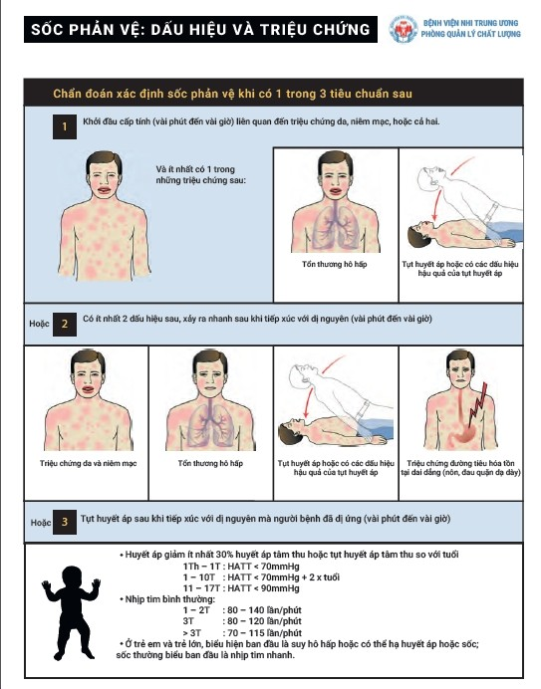
Bệnh cảnh lâm sàng 2: Ít nhất 2 trong 4 triệu chứng sau xuất hiện trong vài giây đến vài giờ sau khi người bệnh tiếp xúc với yếu tố nghi ngờ:
  Biểu hiện ở da, niêm mạc: mày đay, phù mạch, ngứa
  Các triệu chứng hô hấp (khó thở, thở rít, ran rít)
  Tụt huyết áp hoặc các hậu quả của tụt huyết áp (rối loạn ý thức, đại tiện, tiểu tiện không tự chủ...)
  Các triệu chứng tiêu hóa (nôn, đau bụng...)

Slide 17
3. Bệnh cảnh lâm sàng 3: Tụt huyết áp xuất hiện trong vài giây đến vài giờ sau khi tiếp xúc với yếu tố nghi ngờ mà người bệnh đã từng bị dị ứng:
a) Trẻ em: giảm ít nhất 30% huyết áp tâm thu (HA tối đa) hoặc tụt huyết áp tâm thu so với tuổi (huyết áp tâm thu < 70mmHg)
b) Người lớn: Huyết áp tâm thu < 90mmHg hoặc giảm 30% giá trị huyết áp tâm thu nền

Slide 18
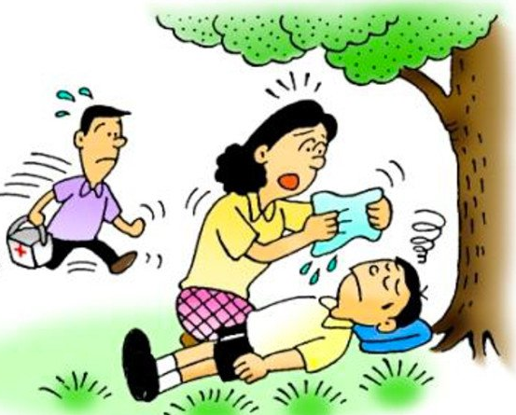
II. Chẩn đoán phân biệt:
Các trường hợp sốc: sốc tim, sốc giảm thể tích, sốc nhiễm khuẩn
Tai biến mạch máu não
Các nguyên nhân đường hô hấp: COPD, cơn hen phế quản, khó thở thanh quản (do dị vật, viêm)
Các bệnh lý ở da: mày đay, phù mạch
Các bệnh lý nội tiết: cơn bão giáp trạng, hội chứng carcinoid, hạ đường máu
Các ngộ độc: rượu, opiat, histamin

Slide 19
PHỤ LỤC II
HƯỚNG DẪN CHẨN ĐOÁN MỨC ĐỘ PHẢN VỆ
Phản vệ được phân thành 4 mức độ như sau:
(lưu ý mức độ phản vệ có thể nặng lên rất nhanh và không theo tuần tự)
Nhẹ (độ I): Chỉ có các triệu chứng da, tổ chức dưới da và niêm mạc như mày đay, ngứa, phù mạch
Nặng (độ II): có từ 2 biểu hiện ở nhiều cơ quan:
  Mày đay, phù mạch xuất hiện nhanh
  Khó thở nhanh nông, tức ngực, khàn tiếng, chảy nước mũi.
  Đau bụng, nôn, ỉa chảy
  Huyết áp chưa tụt hoặc tăng, nhịp tim nhanh hoặc loạn nhịp
Nguy kịch (độ III): biểu hiện ở nhiều cơ quan với mức nặng hơn như sau:
  Đường thở: tiếng rít thanh quản, phù thanh quản
  Thở: thở nhanh, khò khè, tím tái, rối loạn nhịp thở
  Rối loạn ý thức: vật vã, hôn mê, co giật, rối loạn cơ tròn
  Tuần hoàn: sốc, mạch nhanh nhỏ, tụt huyết áp
Ngừng tuần hoàn (độ IV): Biểu hiện ngừng hô hấp, ngừng tuần hoàn

Slide 20
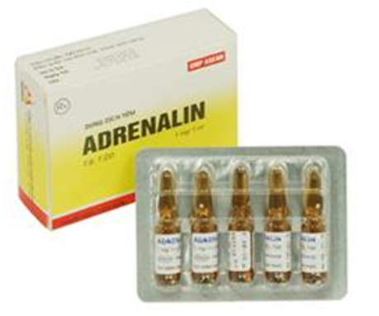
PHỤ LỤC III
HƯỚNG DẪN XỬ TRÍ CẤP CỨU PHẢN VỆ
I. Nguyên tắc chung
Tất cả trường hợp phản vệ phải được phát hiện sớm, xử trí khẩn cấp, kịp thời ngay tại chỗ và theo dõi liên tục ít nhất trong vòng 24 giờ
Bác sĩ, điều dưỡng, hộ sinh viên, kỹ thuật viên, nhân viên y tế khác phải xử trí ban đầu cấp cứu phản vệ
Adrenalin là thuốc thiết yếu, quan trọng hàng đầu cứu sống người bệnh bị phản vệ, phải được tiêm bắp ngay khi chẩn đoán phản vệ từ độ II trở lên
Ngoài hướng dẫn này, đối với một số trường hợp đặc biệt còn phải xử trí theo hướng dẫn tại Phụ lục IV ban hành kèm theo Thông tư này

Slide 21
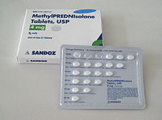
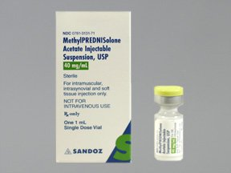
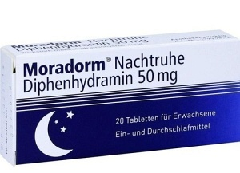
PHỤ LỤC III
HƯỚNG DẪN XỬ TRÍ CẤP CỨU PHẢN VỆ
II. Xử trí phản vệ nhẹ (độ I): dị ứng nhưng có thể chuyển thành nặng hoặc nguy kịch
Sử dụng thuốc methylprednisolon hoặc diphenhydramin uống hoặc tiêm tùy tình trạng người bệnh
Tiếp tục theo dõi ít nhất 24 giờ để xử trí kịp thời

Slide 22
PHỤ LỤC III
HƯỚNG DẪN XỬ TRÍ CẤP CỨU PHẢN VỆ
III. Phác đồ xử trí cấp cứu phản vệ mức nặng và nguy kịch (độ II, III)
Phản vệ độ II có thể nhanh chóng chuyển sang độ III, độ IV. Vì vậy, phải khẩn trương, xử trí đồng thời theo diễn biến bệnh:
Ngừng ngay tiếp xúc với thuốc hoặc dị nguyên (nếu có)
Tiêm hoặc truyền adrenalin (theo mục IV dưới đây)
Cho người bệnh nằm tại chỗ, đầu thấp, nghiêng trái nếu có nôn
Thở ô xy: người lớn 6-10 l/phút, trẻ em 2-41/phút qua mặt nạ hở
Đánh giá tình trạng hô hấp, tuần hoàn, ý thức và các biểu hiện ở da, niêm mạc của người bệnh
  Ép tim ngoài lồng ngực và bóp bóng (nếu ngừng hô hấp, tuần hoàn)
  Đặt nội khí quản hoặc mở khí quản cấp cứu (nếu khó thở thanh quản)
Thiết lập đường truyền adrenalin tĩnh mạch với dây truyền thông thường nhưng kim tiêm to (cỡ 14 hoặc 16G) hoặc đặt catheter tĩnh mạch và một đường truyền tĩnh mạch thứ hai để truyền dịch nhanh (theo mục IV dưới đây)
Hội ý với các đồng nghiệp, tập trung xử lý, báo cáo cấp trên, hội chẩn với bác sĩ chuyên khoa cấp cứu, hồi sức và/hoặc chuyên khoa dị ứng (nếu có)

Slide 23
PHỤ LỤC III
HƯỚNG DẪN XỬ TRÍ CẤP CỨU PHẢN VỆ
IV. Phác đồ sử dụng adrenalin và truyền dịch
Mục tiêu: nâng và duy trì ổn định HA tối đa của người lớn lên ≥ 90mmHg, trẻ em ≥ 70mmHg và không còn các dấu hiệu về hô hấp như thở rít, khó thở; dấu hiệu về tiêu hóa như nôn mửa, ỉa chảy
Thuốc adrenalin 1mg = 1ml = 1 ống, tiêm bắp:
  Trẻ sơ sinh hoặc trẻ < 10kg: 0,2ml (tương đương 1/5 ống)
  Trẻ khoảng 10 kg: 0,25ml (tương đương 1/4 ống)
  Trẻ khoảng 20 kg: 0,3ml (tương đương 1/3 ống)
  Trẻ > 30kg: 0,5ml (tương đương 1/2 ống)
  Người lớn: 0,5-1 ml (tương đương 1/2-1 ống)
Theo dõi huyết áp 3-5 phút/lần
Tiêm nhắc lại adrenalin liều như khoản 1 mục IV 3-5 phút/lần cho đến khi huyết áp và mạch ổn định

Slide 24
PHỤ LỤC III
HƯỚNG DẪN XỬ TRÍ CẤP CỨU PHẢN VỆ
4. Nếu mạch không bắt được và huyết áp không đo được, các dấu hiệu hô hấp và tiêu hóa nặng lên sau 2-3 lần tiêm bắp như khoản 1 mục IV hoặc có nguy cơ ngừng tuần hoàn phải:
Nếu chưa có đường truyền TM: TM chậm dung dịch adrenalin 1/10.000 (1 ống adrenalin 1mg pha với 9ml nước cất = pha loãng 1/10). Liều adrenalin tiêm TM chậm trong cấp cứu phản vệ chỉ bằng 1/10 liều adrenalin tiêm TM trong cấp cứu ngừng tuần hoàn. Liều dùng:
  Người lớn: 0,5-1 ml (dung dịch pha loãng 1/10.000=50-100µg) tiêm trong 1-3 phút, sau 3 phút có thể tiêm tiếp lần 2 hoặc lần 3 nếu mạch và huyết áp chưa lên. Chuyển ngay sang truyền tĩnh mạch liên tục khi đã thiết lập được đường truyền
  Trẻ em: Không áp dụng tiêm tĩnh mạch chậm
Nếu đã có đường truyền TM, truyền TM liên tục adrenalin (pha adrenalin với dung dịch natriclorid 0,9%) cho người bệnh kém đáp ứng với adrenalin tiêm bắp và đã được truyền đủ dịch. Bắt đầu bằng liều 0,1 µg/kg/phút, cứ 3-5 phút điều chỉnh liều adrenalin tùy theo đáp ứng của người bệnh
Đồng thời với việc dùng adrenalin truyền TM liên tục, truyền nhanh dung dịch natriclorid 0,9% 1.000ml-2.000ml ở người lớn, 10-20ml/kg trong 10-20 phút ở trẻ em có thể nhắc lại nếu cần thiết
5. Khi đã có đường truyền TM adrenalin với liều duy trì huyết áp ổn định thì có thể theo dõi mạch và huyết áp 1 giờ/lần đến 24 giờ

Slide 25
PHỤ LỤC III
HƯỚNG DẪN XỬ TRÍ CẤP CỨU PHẢN VỆ

Slide 26
PHỤ LỤC III
HƯỚNG DẪN XỬ TRÍ CẤP CỨU PHẢN VỆ
V. Xử trí tiếp theo
Hỗ trợ hô hấp, tuần hoàn: Tùy mức độ suy tuần hoàn, hô hấp có thể sử dụng một hoặc các biện pháp sau đây:
  Thở oxy qua mặt nạ: 6-10 lít/phút cho người lớn, 2-4 lít/phút ở trẻ em
  Bóp bóng AMBU có oxy
  Đặt ống nội khí quản thông khí nhân tạo có ô xy nếu thở rít tăng lên không đáp ứng với adrenalin
  Mở khí quản nếu có phù thanh môn-hạ họng không đặt được nội khí quản,
  Truyền tĩnh mạch chậm: aminophyllin 1mg/kg/giờ hoặc salbutamol 0,1 µg/kg/phút hoặc terbutalin 0,1 µg/kg/phút (tốt nhất là qua bơm tiêm điện hoặc máy truyền dịch)
  Có thể thay thế aminophyllin bằng salbutamol 5mg khí dung qua mặt nạ hoặc xịt họng salbutamol 100µg người lớn 2-4 nhát/lần, trẻ em 2 nhát/lần, 4-6 lần trong ngày
Nếu không nâng được huyết áp theo mục tiêu sau khi đã truyền đủ dịch và adrenalin, có thể truyền thêm dung dịch keo (huyết tương, albumin hoặc bất kỳ dung dịch cao phân tử nào sẵn có)

Slide 27
PHỤ LỤC III
HƯỚNG DẪN XỬ TRÍ CẤP CỨU PHẢN VỆ
3. Thuốc khác:
Methylprednisolon 1-2mg/kg ở người lớn, tối đa 50mg ở trẻ em hoặc hydrocortison 200mg ở người lớn, tối đa 100mg ở trẻ em, tiêm tĩnh mạch (có thể tiêm bắp ở tuyến cơ sở)
Kháng histamin H1 như diphenhydramin tiêm bắp hoặc tĩnh mạch: người lớn 25-50mg và trẻ em 10-25mg
Kháng histamin H2 như ranitidin: ở người lớn 50mg, ở trẻ em 1mg/kg pha trong 20ml Dextrose 5% tiêm tĩnh mạch trong 5 phút
Glucagon: sử dụng trong các trường hợp tụt huyết áp và nhịp chậm không đáp ứng với adrenalin. Liều dùng: người lớn 1-5mg tiêm tĩnh mạch trong 5 phút, trẻ em 20-30µg/kg, tối đa 1mg, sau đó duy trì truyền tĩnh mạch 5-15µg/phút tùy theo đáp ứng lâm sàng. Bảo đảm đường thở tốt vì glucagon thường gây nôn
Có thể phối hợp thêm các thuốc vận mạch khác: dopamin, dobutamin, noradrenalin truyền tĩnh mạch khi người bệnh có sốc nặng đã được truyền đủ dịch và adrenalin mà huyết áp không lên

Slide 28
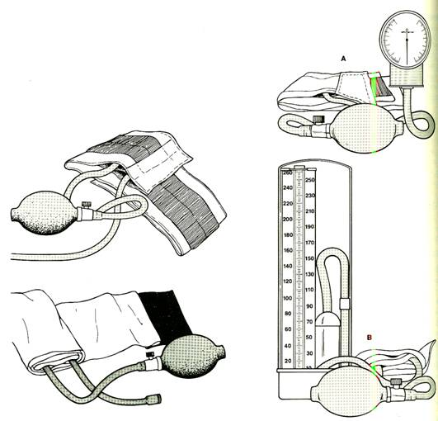
PHỤ LỤC III
HƯỚNG DẪN XỬ TRÍ CẤP CỨU PHẢN VỆ
VI. Theo dõi
Trong giai đoạn cấp: theo dõi mạch, huyết áp, nhịp thở, SpCO₂ và tri giác 3-5 phút/lần cho đến khi ổn định.
Trong giai đoạn ổn định: theo dõi mạch, huyết áp, nhịp thở, SpO₂ và tri giác mỗi 1-2 giờ trong ít nhất 24 giờ tiếp theo.
Tất cả các người bệnh phản vệ cần được theo dõi ở cơ sở khám bệnh, chữa bệnh đến ít nhất 24 giờ sau khi huyết áp đã ổn định và đề phòng phản vệ pha 2.
Ngừng cấp cứu: nếu sau khi cấp cứu ngừng tuần hoàn tích cực không kết quả

Slide 29
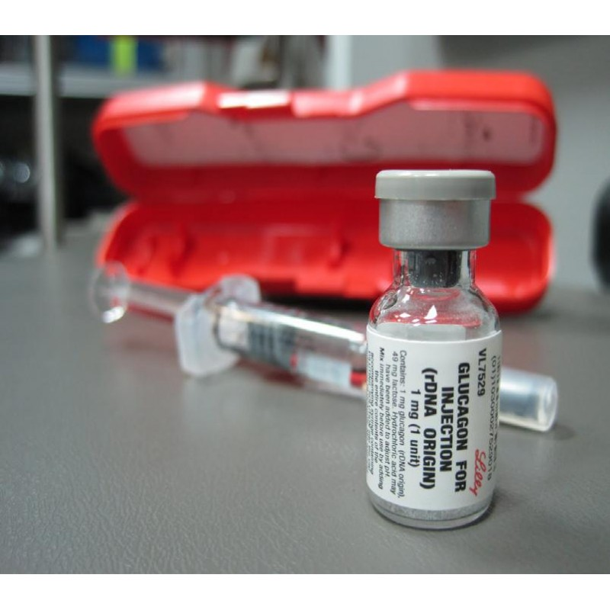
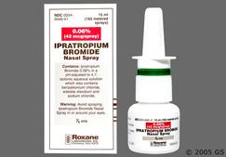
PHỤ LỤC IV
HƯỚNG DẪN XỬ TRÍ PHẢN VỆ MỘT SỐ TRƯỜNG HỢP ĐẶC BIỆT
I. Phản vệ trên đối tượng sử dụng thuốc đặc biệt
Phản vệ trên người đang dùng thuốc chẹn thụ thể Beta:
  Đáp ứng của người bệnh này với adrenalin thường kém, làm tăng nguy cơ tử vong.
  Điều trị: về cơ bản giống như phác đồ chung xử trí phản vệ, cần theo dõi sát huyết áp, truyền tĩnh mạch adrenalin và có thể truyền thêm các thuốc vận mạch khác.
  Thuốc giãn phế quản: nếu thuốc cường beta 2 đáp ứng kém, nên dùng thêm kháng cholinergic: ipratropium (0,5mg khí dung hoặc 2 nhát đường xịt).
  Xem xét dùng glucagon khi không có đáp ứng với adrenalin

Slide 30
PHỤ LỤC IV
HƯỚNG DẪN XỬ TRÍ PHẢN VỆ MỘT SỐ TRƯỜNG HỢP ĐẶC BIỆT
2. Phản vệ trong khi gây mê, gây tê phẫu thuật:
Những trường hợp này thường khó chẩn đoán phản vệ vì người bệnh đã được gây mê, an thần, các biểu hiện ngoài da có thể không xuất hiện nên không đánh giá được các dấu hiệu chủ quan, cần đánh giá kỹ triệu chứng trong khi gây mê, gây tê phẫu thuật như huyết áp tụt, nồng độ oxy máu giảm, mạch nhanh, biến đổi trên monitor theo dõi, ran rít mới xuất hiện.
Ngay khi nghi ngờ phản vệ, có thể lấy máu định lượng tryptase tại thời điểm chẩn đoán và mức tryptase nền của bệnh nhân.
Chú ý khai thác kỹ tiền sử dị ứng trước khi tiến hành gây mê, gây tê phẫu thuật để có biện pháp phòng tránh.
Lưu ý: một số thuốc gây tê là những hoạt chất ưa mỡ (lipophilic) có độc tính cao khi vào cơ thể gây nên một tình trạng ngộ độc nặng giống như phản vệ có thể tử vong trong vài phút, cần phải điều trị cấp cứu bằng thuốc kháng độc (nhũ dịch lipid) kết hợp với adrenalin vì không thể biết được ngay cơ chế phản ứng là nguyên nhân ngộ độc hay dị ứng.
Dùng thuốc kháng độc là nhũ dịch lipid tiêm tĩnh mạch như Lipofundin 20%, Intralipid 20% tiêm nhanh tĩnh mạch, có tác dụng trung hòa độc chất do thuốc gây tê tan trong mỡ vào tuần hoàn. Liều lượng như sau:
  Người lớn: tổng liều 10ml/kg, trong đó bolus 100ml, tiếp theo truyền tĩnh mạch 0,2-0,5ml/kg/phút.
  Trẻ em: tổng liều 10ml/kg, trong đó bolus 2ml/kg, tiếp theo truyền tĩnh mạch 0,2-0,5ml/kg/phút.
Trường hợp nặng, nguy kịch có thể tiêm 2 lần bolus cách nhau vài phút.

Slide 31
PHỤ LỤC IV
HƯỚNG DẪN XỬ TRÍ PHẢN VỆ MỘT SỐ TRƯỜNG HỢP ĐẶC BIỆT
3. Phản vệ với thuốc cản quang:
Phản vệ với thuốc cản quang xảy ra chủ yếu theo cơ chế không dị ứng.
Khuyến cáo sử dụng thuốc cản quang có áp lực thẩm thấu thấp và không ion hóa (tỷ lệ phản vệ thấp hơn).

Slide 32
PHỤ LỤC IV
HƯỚNG DẪN XỬ TRÍ PHẢN VỆ MỘT SỐ TRƯỜNG HỢP ĐẶC BIỆT
II. Các trường hợp đặc biệt khác
1. Phản vệ do gắng sức
  Là dạng phản vệ xuất hiện sau hoạt động gắng sức.
  Triệu chứng điển hình: bệnh nhân cảm thấy mệt mỏi, kiệt sức, nóng bừng, đỏ da, ngứa, mày đay, có thể phù mạch, khò khè, tắc nghẽn đường hô hấp trên, trụy mạch. Một số bệnh nhân thường chỉ xuất hiện triệu chứng khi gắng sức có kèm thêm các yếu tố đồng kích thích khác như: thức ăn, thuốc chống viêm giảm đau không steroid, rượu, phấn hoa.
  Người bệnh phải ngừng vận động ngay khi xuất hiện triệu chứng đầu tiên. Người bệnh nên mang theo người hộp thuốc cấp cứu phản vệ hoặc bơm tiêm adrenalin định liều chuẩn (EpiPen, AnaPen...). Điều trị theo Phụ lục III ban hành kèm theo Thông tư này.
  Gửi khám chuyên khoa Dị ứng-miễn dịch lâm sàng sàng lọc nguyên nhân.

Slide 33
PHỤ LỤC IV
HƯỚNG DẪN XỬ TRÍ PHẢN VỆ MỘT SỐ TRƯỜNG HỢP ĐẶC BIỆT
2. Phản vệ vô căn
  Phản vệ vô căn được chẩn đoán khi xuất hiện các triệu chứng phản vệ mà không xác định được nguyên nhân.
  Điều trị theo Phụ lục III ban hành kèm theo Thông tư này.
  Điều trị dự phòng: được chỉ định cho các bệnh nhân thường xuyên xuất hiện các đợt phản vệ (> 6 lần/năm hoặc > 2lần/2 tháng).
  Điều trị dự phòng theo phác đồ:
    - Prednisolon 60-100mg/ngày x 1 tuần, sau đó
    - Prednisolon 60mg/cách ngày x 3 tuần, sau đó
    - Giảm dần liều prednisolon trong vòng 2 tháng
    - Kháng H1: cetirizin 10mg/ngày, loratadin 10mg/ngày

Slide 34
PHỤ LỤC V
HỘP THUỐC CẤP CỨU PHẢN VỆ VÀ TRANG THIẾT BỊ Y TẾ
I. Thành phần hộp thuốc cấp cứu phản vệ

Slide 35
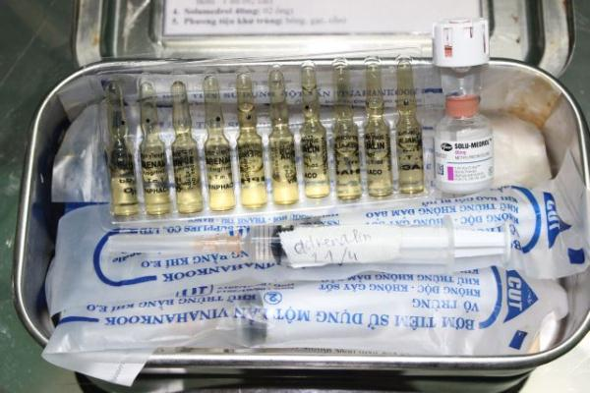
PHỤ LỤC V
HỘP THUỐC CẤP CỨU PHẢN VỆ VÀ TRANG THIẾT BỊ Y TẾ
II. Trang thiết bị y tế và thuốc tối thiểu cấp cứu phản vệ tại cơ sở khám bệnh, chữa bệnh.
Oxy.
Bóng AMBU và mặt nạ người lớn và trẻ nhỏ.
Bơm xịt salbutamol.
Bộ đặt nội khí quản và/hoặc bộ mở khí quản và/hoặc mask thanh quản.
Nhũ dịch Lipid 20% lọ 100ml (02 lọ) đặt trong tủ thuốc cấp cứu tại nơi sử dụng thuốc gây tê, gây mê.
Các thuốc chống dị ứng đường uống.
Dịch truyền: natriclorid 0,9%.

Slide 36
PHỤ LỤC VI
HƯỚNG DẪN KHAI THÁC TIỀN SỬ DỊ ỨNG

Slide 37
PHỤ LỤC VII
MẪU THẺ THEO DÕI DỊ ỨNG
Mặt trước

Slide 38
PHỤ LỤC VII
MẪU THẺ THEO DÕI DỊ ỨNG
Mặt sau

Slide 39
PHỤ LỤC VIII
HƯỚNG DẪN CHỈ ĐỊNH LÀM TEST DA
Không thử phản ứng (test) cho tất cả các loại thuốc trừ những trường hợp có chỉ định theo quy định tại khoản 2 dưới đây.
Phải tiến hành test da trước khi sử dụng thuốc hoặc dị nguyên nếu người bệnh có tiền sử dị ứng với thuốc hoặc dị nguyên có liên quan (thuốc, dị nguyên cùng nhóm hoặc có phản ứng chéo) và nếu người bệnh có tiền sử phản vệ với nhiều dị nguyên khác nhau.
Khi thử test phải có sẵn các phương tiện cấp cứu phản vệ.
Việc làm test da theo quy định tại Phụ lục IX ban hành kèm theo Thông tư này.
Nếu người bệnh có tiền sử dị ứng với thuốc hoặc dị nguyên và kết quả test da (lẩy da hoặc nội bì) dương tính thì không được sử dụng thuốc hoặc dị nguyên đó.
Nếu người bệnh có tiền sử dị ứng thuốc hoặc dị nguyên và kết quả test lẩy da âm tính với dị nguyên đó thì tiếp tục làm test nội bì.
Nếu người bệnh có tiền sử dị ứng thuốc và kết quả test lẩy da và nội bì âm tính với thuốc hoặc dị nguyên, trong trường hợp cấp cứu phải sử dụng thuốc (không có thuốc thay thế) cần cân nhắc làm test kích thích và/hoặc giải mẫn cảm nhanh với thuốc tại chuyên khoa dị ứng hoặc các bác sĩ đã được tập huấn về dị ứng-miễn dịch lâm sàng tại cơ sở y tế có khả năng cấp cứu phản vệ và phải được sự đồng ý của người bệnh hoặc đại diện hợp pháp của người bệnh bằng văn bản.
Sau khi tình trạng dị ứng ổn định được 4-6 tuần, khám lại chuyên khoa dị ứng-miễn dịch lâm sàng hoặc các chuyên khoa đã được đào tạo về dị ứng-miễn dịch lâm sàng cơ bản để làm test xác định nguyên nhân phản vệ

Slide 40
PHỤ LỤC IX
QUY TRÌNH KỸ THUẬT TEST DA
1. TEST LẨY DA
Giải thích cho người bệnh hoặc đại diện hợp pháp của người bệnh và ký xác nhận vào mẫu phiếu đề nghị thử test.
Chuẩn bị phương tiện (kim lẩy da, bơm kim tiêm vô trùng, dung dịch histamin 1mg/ml, thước đo kết quả, hộp cấp cứu phản vệ, thuốc hoặc dị nguyên được chuẩn hóa).
Sát trùng vị trí thử test (những vị trí rộng rãi không có tổn thương da như mặt trước trong cẳng tay, lưng), đợi khô.
Nhỏ các giọt dung dịch cách nhau 3-5cm, đánh dấu tránh nhầm lẫn.
  - 1 giọt dung dịch natriclorid 0,9% (chứng âm).
  - 1 giọt dung dịch thuốc hoặc dị nguyên nghi ngờ.
  - 1 giọt dung dịch histamin 1mg/ml (chứng dương).
Kim lẩy da cắm vào giữa giọt dung dịch trên mặt da tạo một góc 45º rồi lẩy nhẹ (không chảy máu), nếu là loại kim nhựa 1 đầu có hãm, chỉ cần ấn thẳng kim qua giọt dung dịch vuông góc với mặt da, dùng giấy hoặc bông thấm giọt dung dịch sau khi thực hiện kỹ thuật.
Đọc kết quả sau 20 phút, kết quả dương tính khi xuất hiện sẩn ở vị trí dị nguyên lớn hơn 3mm hoặc trên 75% so với chứng âm

Slide 41
PHỤ LỤC IX
QUY TRÌNH KỸ THUẬT TEST DA
2. TEST NỘI BÌ
Giải thích cho bệnh nhân hoặc đại diện hợp pháp của bệnh nhân và ký xác nhận vào mẫu phiếu đề nghị thử test.
Chuẩn bị dụng cụ (dung dịch natriclorid 0,9%, bơm kim tiêm vô trùng loại 1ml, thước đo kết quả, hộp cấp cứu phản vệ, thuốc hoặc dị nguyên được chuẩn hóa).
Sát trùng vị trí thử test (những vị trí rộng rãi không có tổn thương da như mặt trước trong cẳng tay, lưng,..), đợi khô.
Dùng bơm tiêm 1ml tiêm trong da các điểm cách nhau 3-5cm, mỗi điểm 0,02-0,05ml tạo một nốt phồng đường kính 3mm theo thứ tự.
  - Điểm 1: dung dịch natriclorid 0,9% (chứng âm).
  - Điểm 2: dung dịch thuốc hoặc dị nguyên đã chuẩn hóa.
Đọc kết quả sau 20 phút, kết quả dương tính khi xuất hiện sẩn ở vị trí dị nguyên ≥ 3mm hoặc trên 75% so với chứng âm

Slide 42
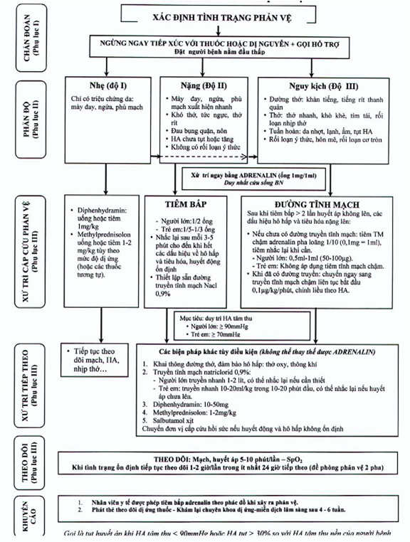
PHỤ LỤC X
SƠ ĐỒ CHẨN ĐOÁN VÀ XỬ TRÍ PHẢN VỆ

Slide 43
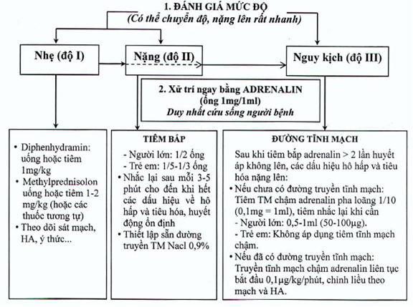

Slide 44
Cám ơn sự chú ý lắng nghe của quý đại biểu!

